Slide 1
第二章 极限和连续

Slide 2
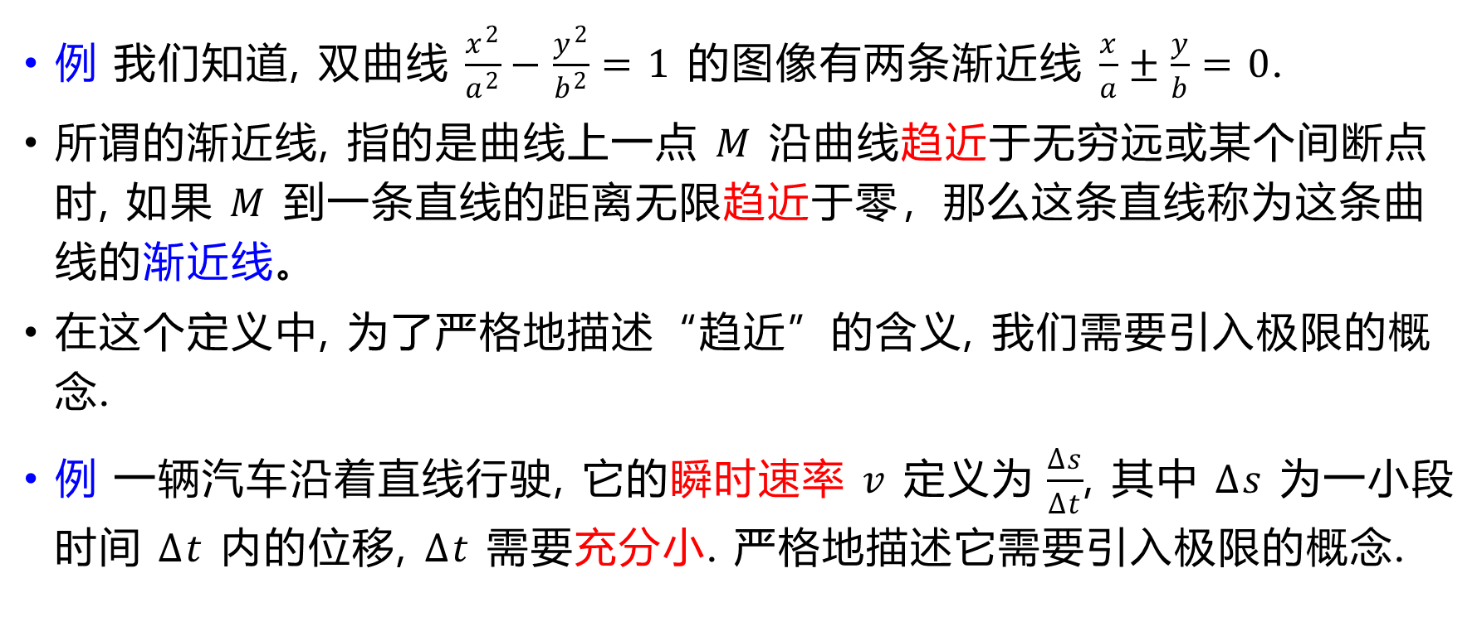
2.1 数列的极限
例 我们知道, 双曲线 $\frac{x^{2}}{a^{2}}−\frac{y^{2}}{b^{2}}=1$ 的图像有两条渐近线 $\frac{x}{a}±\frac{y}{b}=0$.
所谓的渐近线, 指的是曲线上一点 $M$ 沿曲线趋近于无穷远或某个间断点时, 如果 $M$ 到一条直线的距离无限趋近于零，那么这条直线称为这条曲线的渐近线。
在这个定义中, 为了严格地描述“趋近”的含义, 我们需要引入极限的概念.
例 一辆汽车沿着直线行驶, 它的瞬时速率 $v$ 定义为$\frac{Δs}{Δt}$, 其中 $Δs$ 为一小段时间 $Δt$ 内的位移, $Δt$ 需要充分小. 严格地描述它需要引入极限的概念.

Slide 3
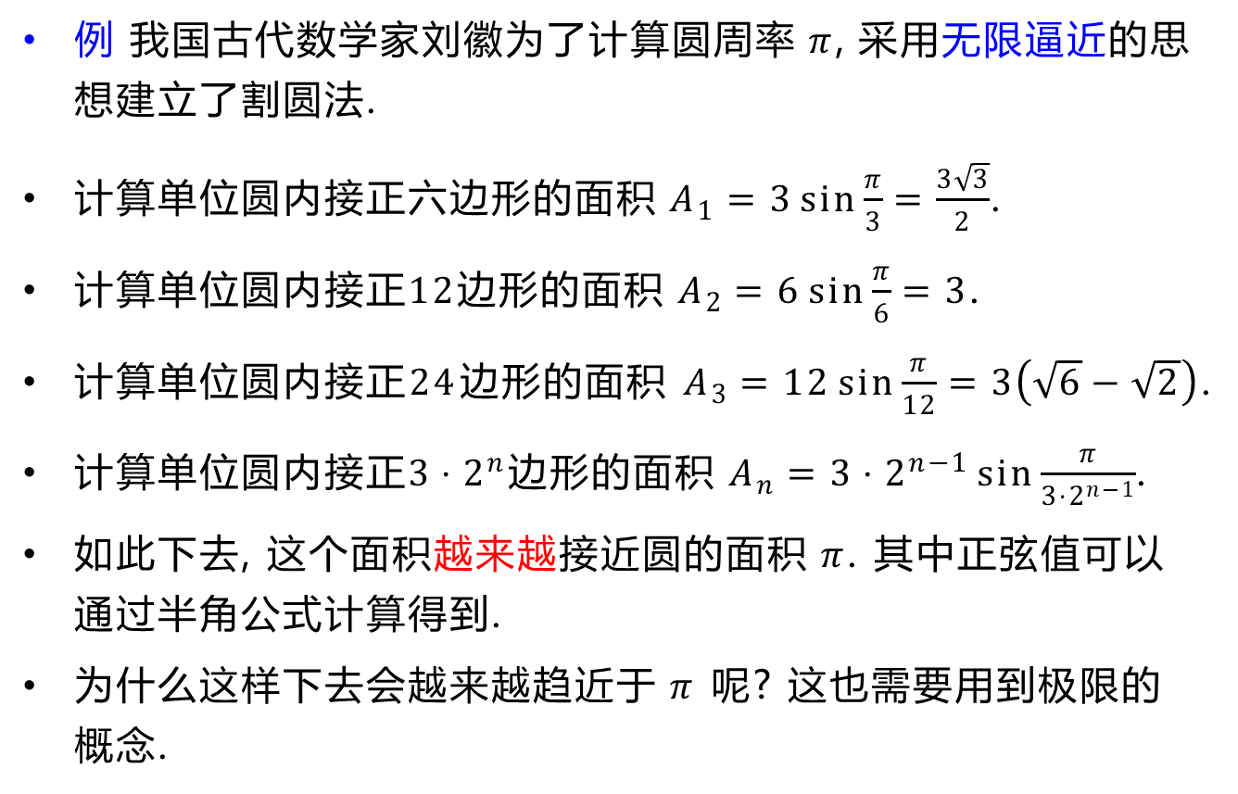
例 我国古代数学家刘徽为了计算圆周率$π$, 采用无限逼近的思想建立了割圆法.
计算单位圆内接正六边形的面积 $A_{1}=3\sin{\frac{π}{3}}=\frac{3\sqrt{3}}{2}$.
计算单位圆内接正$12$边形的面积 $A_{2}=6\sin{\frac{π}{6}}=3$.
计算单位圆内接正$24$边形的面积 $A_{3}=12\sin{\frac{π}{12}}=3\left(\sqrt{6}−\sqrt{2}\right)$.
计算单位圆内接正$3⋅2^{n}$边形的面积$A_{n}=3⋅2^{n−1}\sin{\frac{π}{3⋅2^{n−1}}}$.
如此下去, 这个面积越来越接近圆的面积 $π$. 其中正弦值可以通过半角公式计算得到.
为什么这样下去会越来越趋近于 $π$ 呢? 这也需要用到极限的概念.

Slide 4
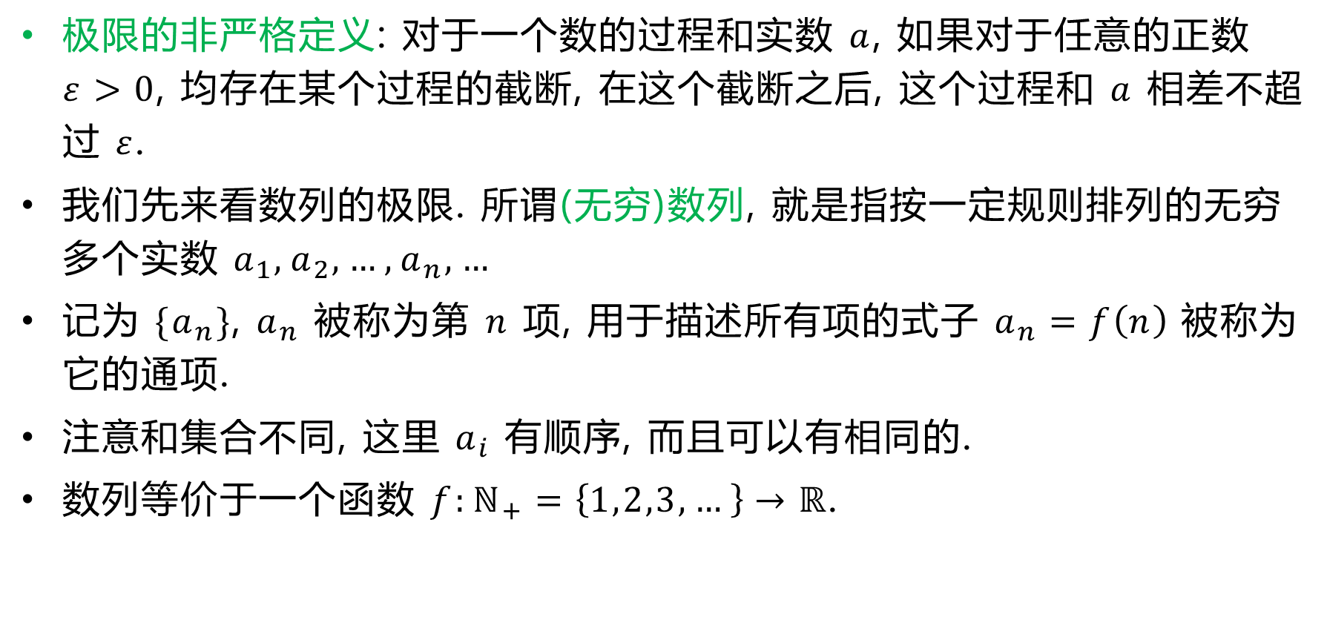
极限的非严格定义: 对于一个数的过程和实数 $a$, 如果对于任意的正数 $ε>0$, 均存在某个过程的截断, 在这个截断之后, 这个过程和 $a$ 相差不超过 $ε$.
我们先来看数列的极限. 所谓(无穷)数列, 就是指按一定规则排列的无穷多个实数 $a_{1},a_{2},…,a_{n},…$
记为 $\{a_{n}\}$, $a_{n}$ 被称为第 $n$ 项, 用于描述所有项的式子 $a_{n}=f\left(n\right)$ 被称为它的通项.
注意和集合不同, 这里 $a_{i}$ 有顺序, 而且可以有相同的.
数列等价于一个函数 $f:ℕ_{+}=\left\{1,2,3,…\right\}→ℝ$.

Slide 5
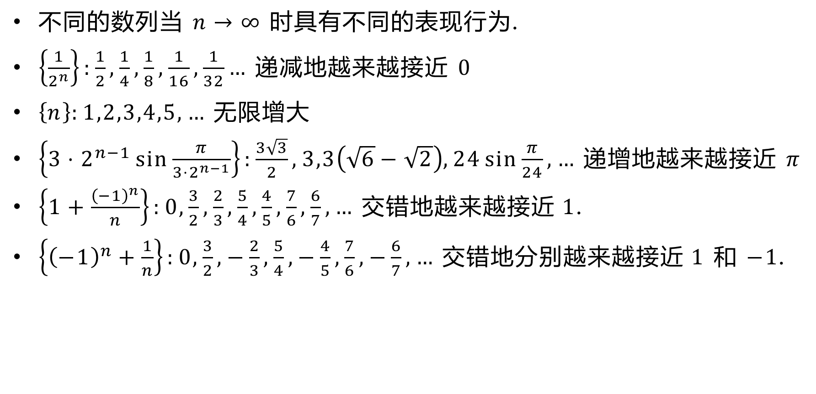
不同的数列当 $n→∞$ 时具有不同的表现行为.
$\left\{\frac{1}{2^{n}}\right\}:\frac{1}{2},\frac{1}{4},\frac{1}{8},\frac{1}{16},\frac{1}{32}…$ 递减地越来越接近 $0$
$\left\{n\right\}:1,2,3,4,5,…$ 无限增大
$\left\{3⋅2^{n−1}\sin{\frac{π}{3⋅2^{n−1}}}\right\}:\frac{3\sqrt{3}}{2}, 3,3\left(\sqrt{6}−\sqrt{2}\right),24\sin{\frac{π}{24}},…$ 递增地越来越接近 $π$
$\left\{1+\frac{{\left(−1\right)}^{n}}{n}\right\}:0,\frac{3}{2},\frac{2}{3},\frac{5}{4},\frac{4}{5},\frac{7}{6},\frac{6}{7}, …$ 交错地越来越接近$1$.
$\left\{{\left(−1\right)}^{n}+\frac{1}{n}\right\}:0,\frac{3}{2},−\frac{2}{3},\frac{5}{4},−\frac{4}{5},\frac{7}{6},−\frac{6}{7},…$ 交错地分别越来越接近$1$ 和 $−1$.

Slide 6
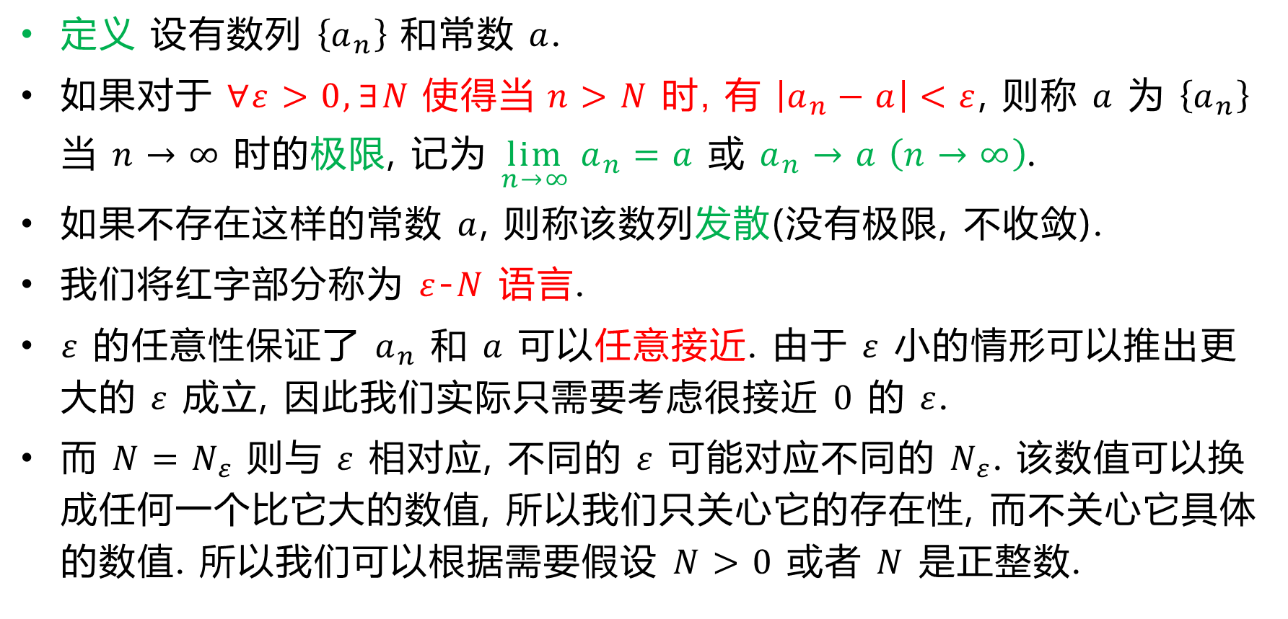
定义 设有数列 $\left\{a_{n}\right\}$ 和常数 $a$.
如果对于 $∀ε>0, ∃N$ 使得当 $n>N$ 时, 有 $\left|a_{n}−a\right|<ε$, 则称 $a$ 为 $\left\{a_{n}\right\}$ 当 $n→∞$ 时的极限, 记为 $\lim_{n→∞} a_{n}=a$ 或 $a_{n}→a \left(n→∞\right)$.
如果不存在这样的常数 $a$, 则称该数列发散(没有极限, 不收敛).
我们将红字部分称为 $ε$-$N$ 语言.
$ε$ 的任意性保证了 $a_{n}$ 和 $a$ 可以任意接近. 由于 $ε$ 小的情形可以推出更大的 $ε$ 成立, 因此我们实际只需要考虑很接近 $0$ 的 $ε$.
而 $N=N_{ε}$ 则与 $ε$ 相对应, 不同的 $ε$ 可能对应不同的 $N_{ε}$. 该数值可以换成任何一个比它大的数值, 所以我们只关心它的存在性, 而不关心它具体的数值. 所以我们可以根据需要假设 $N>0$ 或者 $N$ 是正整数.

Slide 7
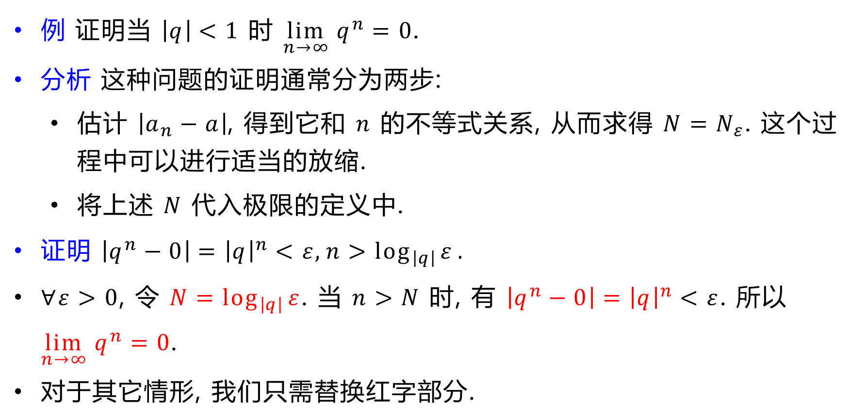
例 证明当 $\left|q\right|<1$ 时 $\lim_{n→∞} q^{n}=0$.
分析 这种问题的证明通常分为两步:
估计 $\left|a_{n}−a\right|$, 得到它和 $n$ 的不等式关系, 从而求得 $N=N_{ε}$. 这个过程中可以进行适当的放缩.
将上述 $N$ 代入极限的定义中.
证明 $\left|q^{n}−0\right|={\left|q\right|}^{n}<ε, n>\log_{\left|q\right|}{ε}.$
$∀ε>0$, 令 $N=\log_{\left|q\right|}{ε}$. 当 $n>N$ 时, 有 $\left|q^{n}−0\right|={\left|q\right|}^{n}<ε$. 所以 $\lim_{n→∞} q^{n}=0$.
对于其它情形, 我们只需替换红字部分.

Slide 8

例 证明 $\lim_{n→∞}\frac{\sin{n}}{n}=0$.
证明 我们有 $\left|\frac{\sin{n}}{n}−0\right|≤\frac{1}{n}$.
$∀ε>0$, 令 $N=\frac{1}{ε}$. 当 $n>N$ 时, 有 $\left|\frac{\sin{n}}{n}−0\right|≤\frac{1}{n}<ε$. 所以 $\lim_{n→∞}\frac{\sin{n}}{n}=0$.

Slide 9
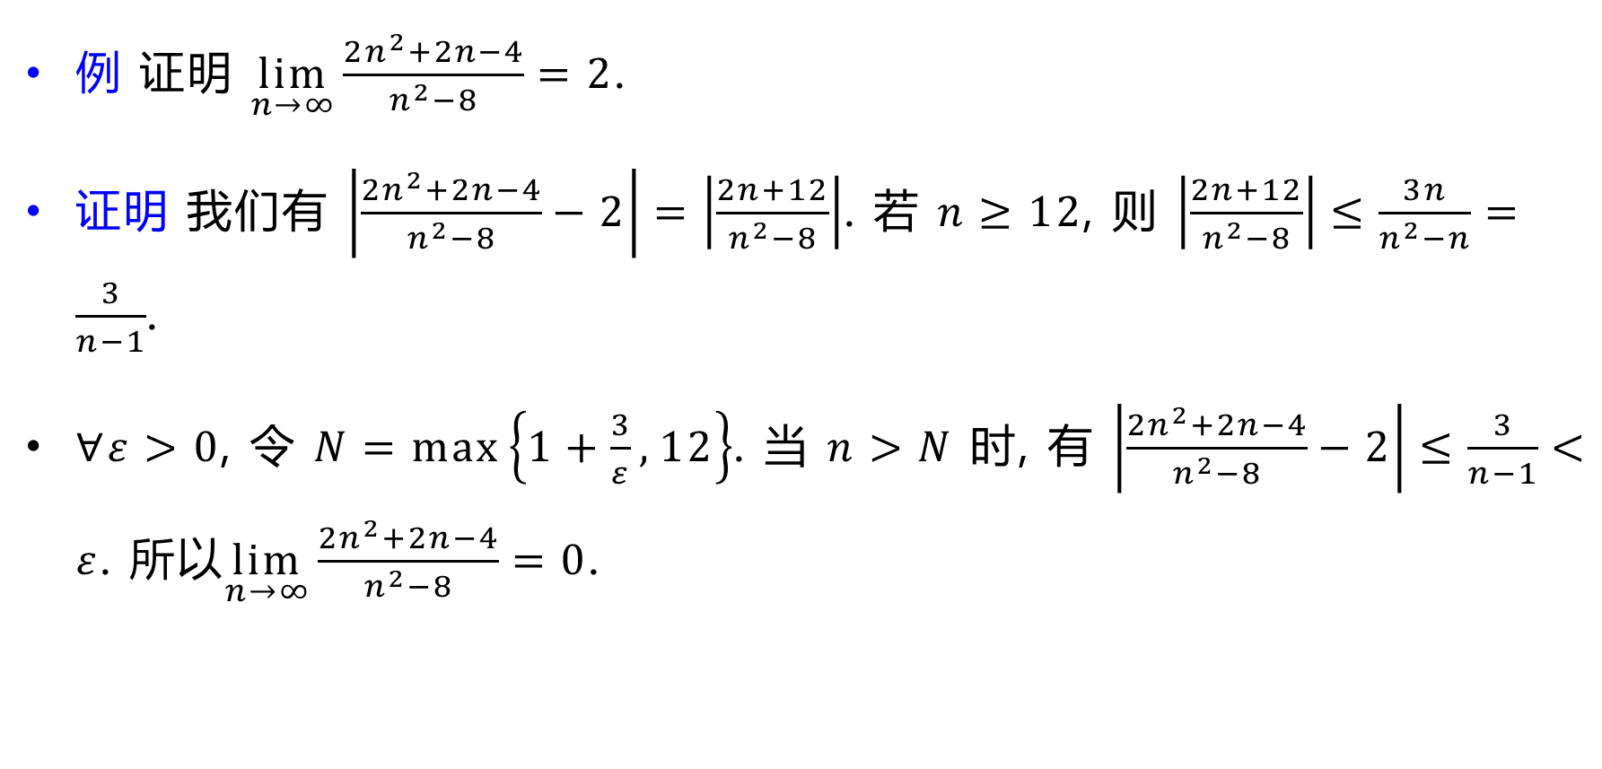
例 证明 $\lim_{n→∞}\frac{2n^{2}+2n−4}{n^{2}−8}=2$.
证明 我们有 $\left|\frac{2n^{2}+2n−4}{n^{2}−8}−2\right|=\left|\frac{2n+12}{n^{2}−8}\right|$. 若 $n≥12$, 则 $\left|\frac{2n+12}{n^{2}−8}\right|≤\frac{3n}{n^{2}−n}=\frac{3}{n−1}$.
$∀ε>0$, 令 $N=\max\left\{1+\frac{3}{ε},12\right\}$. 当 $n>N$ 时, 有 $\left|\frac{2n^{2}+2n−4}{n^{2}−8}−2\right|≤\frac{3}{n−1}<ε$. 所以$\lim_{n→∞}\frac{2n^{2}+2n−4}{n^{2}−8}=0$.

Slide 10
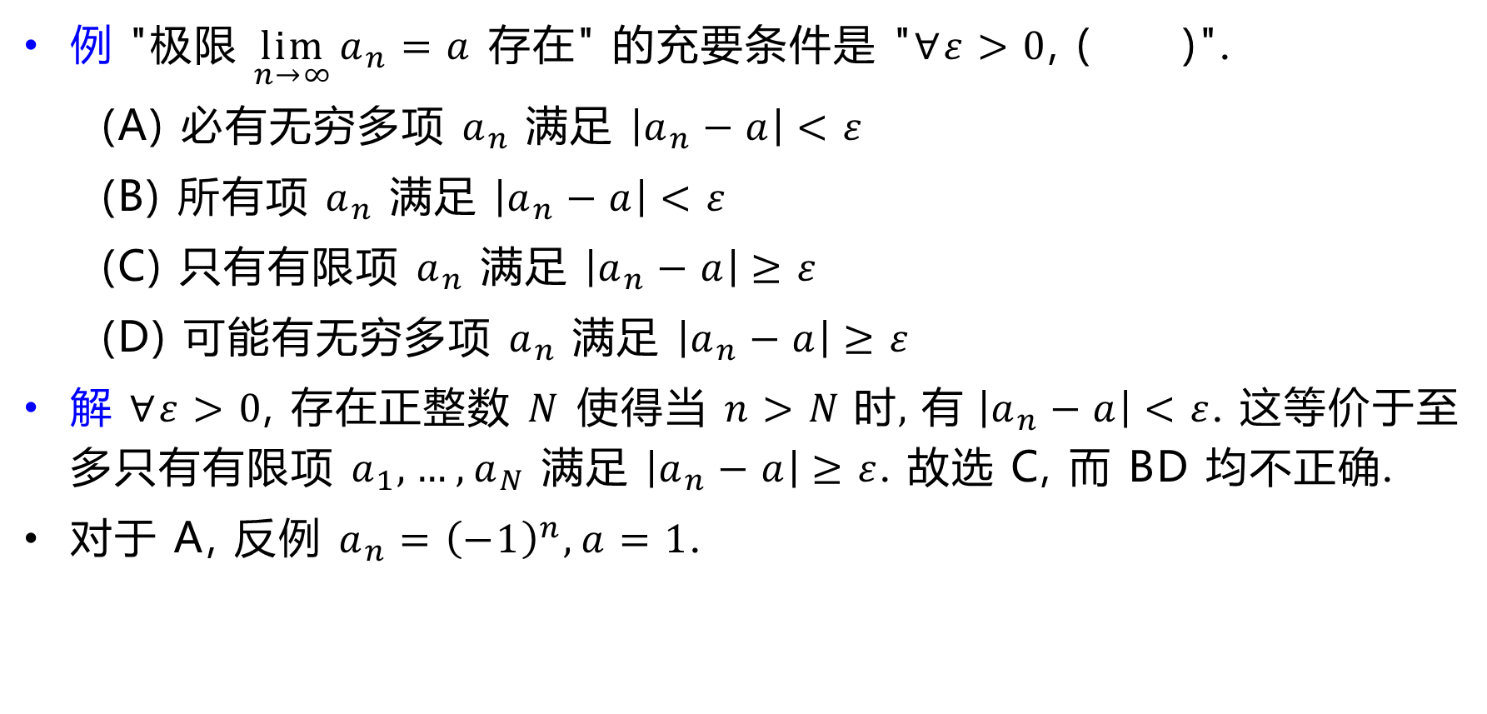
例 "极限 $\lim_{n→∞}{a_{n}}=a$ 存在" 的充要条件是 "$∀ε>0$, ( )".
(A) 必有无穷多项 $a_{n}$ 满足 $\left|a_{n}−a\right|<ε$
(B) 所有项 $a_{n}$ 满足 $\left|a_{n}−a\right|<ε$
(C) 只有有限项 $a_{n}$ 满足 $\left|a_{n}−a\right|≥ε$
(D) 可能有无穷多项 $a_{n}$ 满足 $\left|a_{n}−a\right|≥ε$
解 $∀ε>0$, 存在正整数 $N$ 使得当 $n>N$ 时, 有 $\left|a_{n}−a\right|<ε$. 这等价于至多只有有限项 $a_{1},…,a_{N}$ 满足 $\left|a_{n}−a\right|≥ε$. 故选 C, 而 BD 均不正确.
对于 A, 反例 $a_{n}={\left(−1\right)}^{n},a=1$.

Slide 11
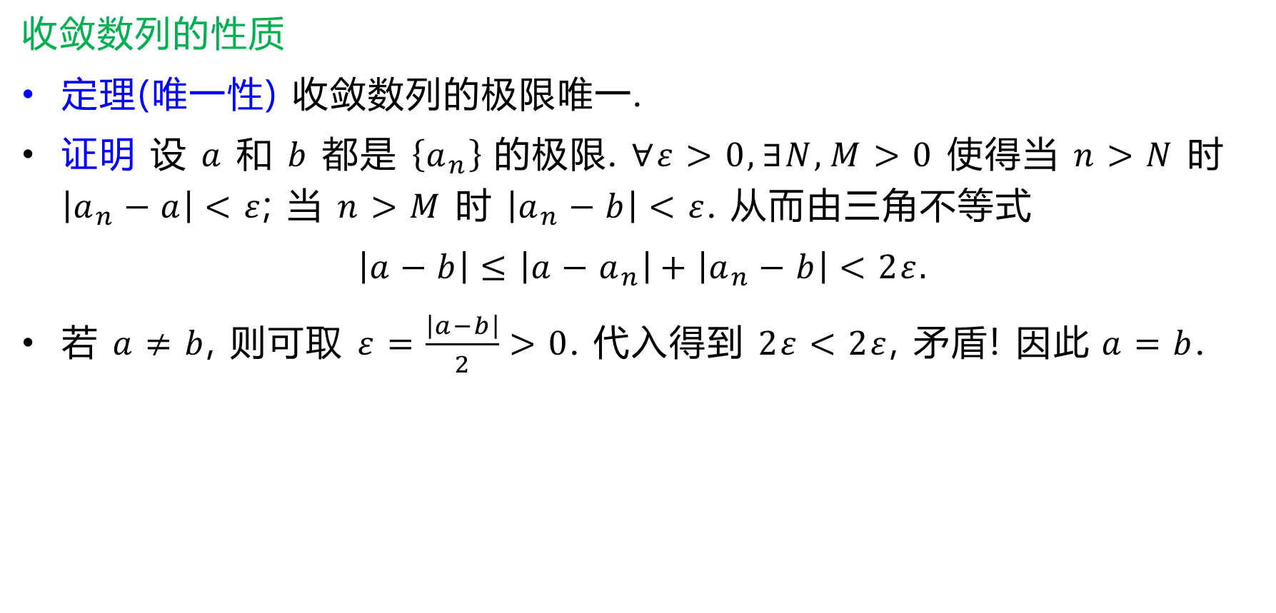
收敛数列的性质
定理(唯一性) 收敛数列的极限唯一.
证明 设 $a$ 和 $b$ 都是 $\left\{a_{n}\right\}$ 的极限. $∀ε>0,∃N,M>0$ 使得当 $n>N$ 时 $\left|a_{n}−a\right|<ε$; 当 $n>M$ 时 $\left|a_{n}−b\right|<ε$. 从而由三角不等式
$$\left|a−b\right|≤\left|a−a_{n}\right|+\left|a_{n}−b\right|<2ε.$$
若 $a≠b$, 则可取 $ε=\frac{\left|a−b\right|}{2}>0$. 代入得到 $2ε<2ε$, 矛盾! 因此$a=b$.

Slide 12
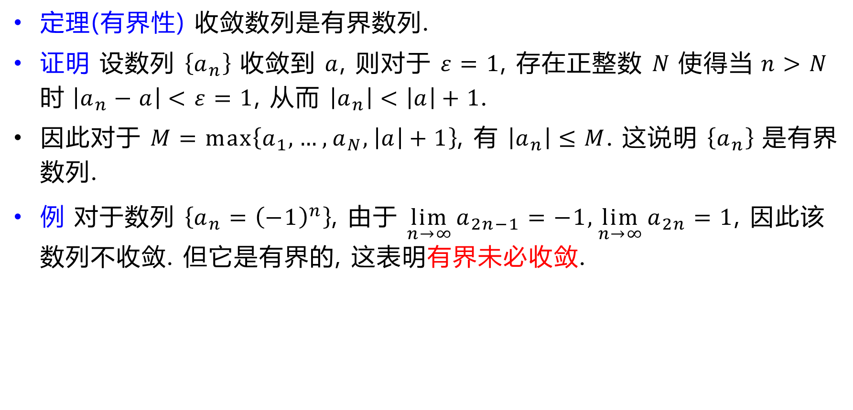
定理(有界性) 收敛数列是有界数列.
证明 设数列 $\left\{a_{n}\right\}$ 收敛到 $a$, 则对于 $ε=1$, 存在正整数 $N$ 使得当 $n>N$ 时 $\left|a_{n}−a\right|<ε=1$, 从而 $\left|a_{n}\right|<\left|a\right|+1$.
因此对于 $M=\max\left\{a_{1},…,a_{N},\left|a\right|+1\right\}$, 有 $\left|a_{n}\right|≤M$. 这说明 $\left\{a_{n}\right\}$ 是有界数列.
例 对于数列 $\left\{a_{n}={\left(−1\right)}^{n}\right\}$, 由于 $\lim_{n→∞}{a_{2n−1}}=−1,\lim_{n→∞}{a_{2n}}=1$, 因此该数列不收敛. 但它是有界的, 这表明有界未必收敛.

Slide 13
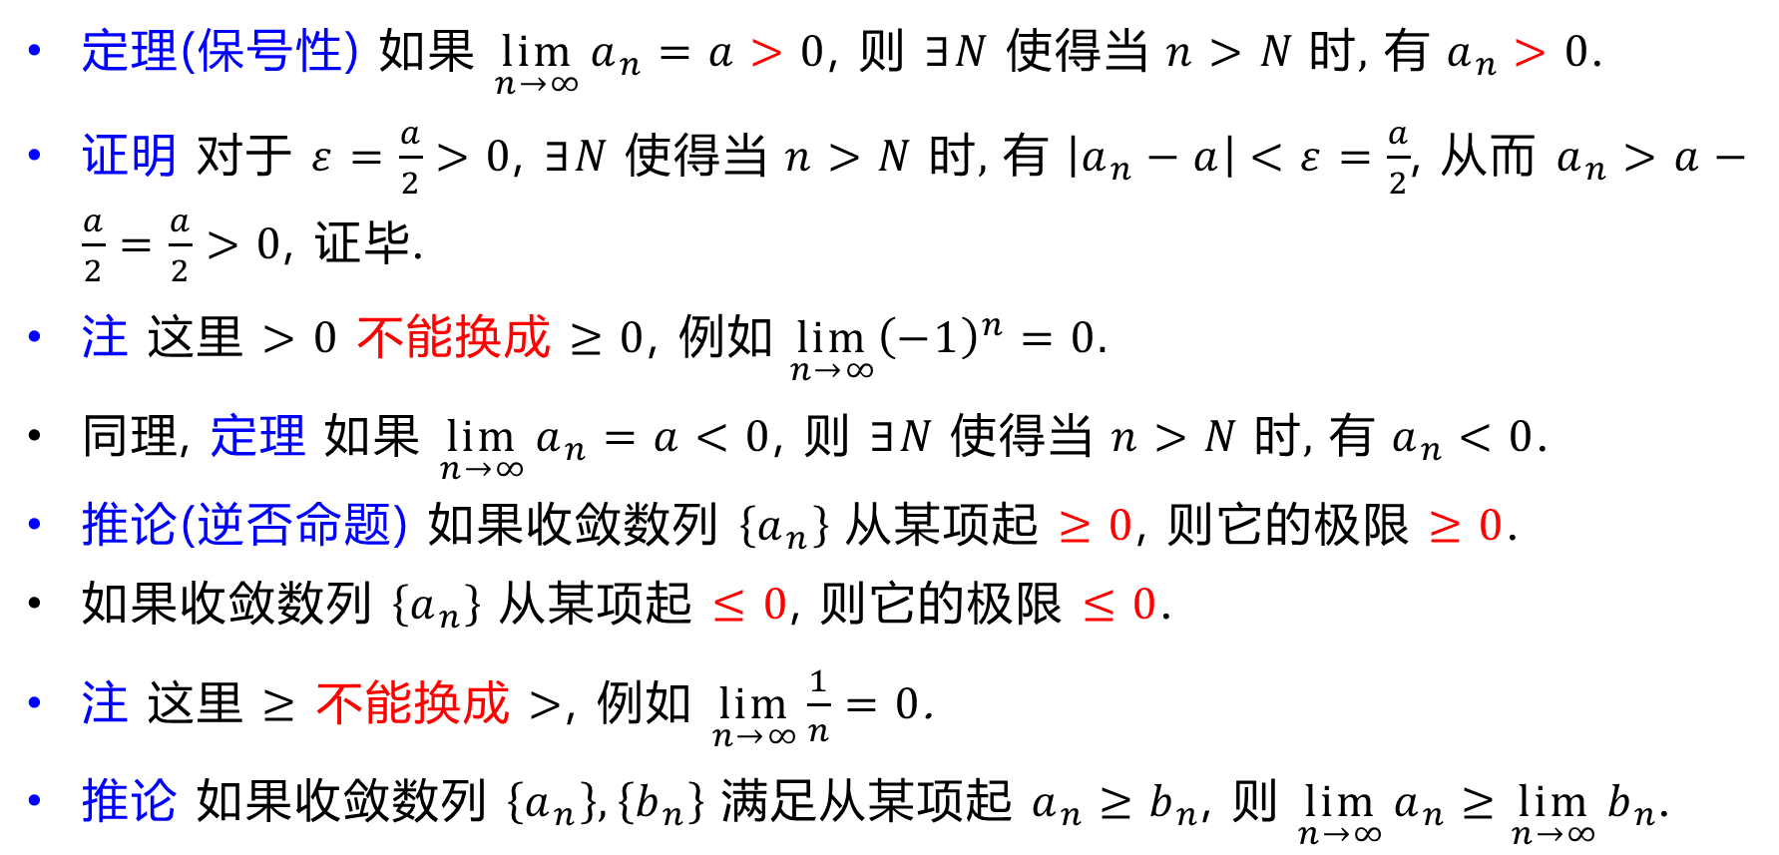
定理(保号性) 如果 $\lim_{n→∞}{a_{n}}=a>0$, 则 $∃N$ 使得当 $n>N$ 时, 有 $a_{n}>0$.
证明 对于 $ε=\frac{a}{2}>0$, $∃N$ 使得当 $n>N$ 时, 有 $\left|a_{n}−a\right|<ε=\frac{a}{2}$, 从而 $a_{n}>a−\frac{a}{2}=\frac{a}{2}>0$, 证毕.
注 这里 $>0$ 不能换成 $≥0$, 例如$\lim_{n→∞}{{\left(−1\right)}^{n}}=0.$
同理, 定理 如果 $\lim_{n→∞}{a_{n}}=a<0$, 则 $∃N$ 使得当 $n>N$ 时, 有 $a_{n}<0$.
推论(逆否命题) 如果收敛数列 $\left\{a_{n}\right\}$ 从某项起 $≥0$, 则它的极限 $≥0$.
如果收敛数列 $\left\{a_{n}\right\}$ 从某项起 $≤0$, 则它的极限 $≤0$.
注 这里 $≥$ 不能换成 $>$, 例如 $\lim_{n→∞}\frac{1}{n}=0$.
推论 如果收敛数列 $\left\{a_{n}\right\}, \left\{b_{n}\right\}$ 满足从某项起 $a_{n}≥b_{n}$, 则 $\lim_{n→∞}{a_{n}}≥\lim_{n→∞}{b_{n}}$.

Slide 14

对于正整数集的一个无限子集合 $S⊆ℕ_{+}$, 将其中元素从小到大排成一列
$$S=\left\{k_{1},…,k_{n},…\right\},$$
则它对应了数列 $\left\{a_{n}\right\}$ 的一个子数列, $\left\{a_{k_{n}}\right\}:a_{k_{1}},a_{k_{2}},…,a_{k_{n}},…$
特别地, 当 $S$ 为全体正奇数时, 称 $\left\{a_{2n−1}\right\}$ 为奇子数列;
当 $S$ 为全体正偶数时, 称 $\left\{a_{2n}\right\}$ 为偶子数列.

Slide 15
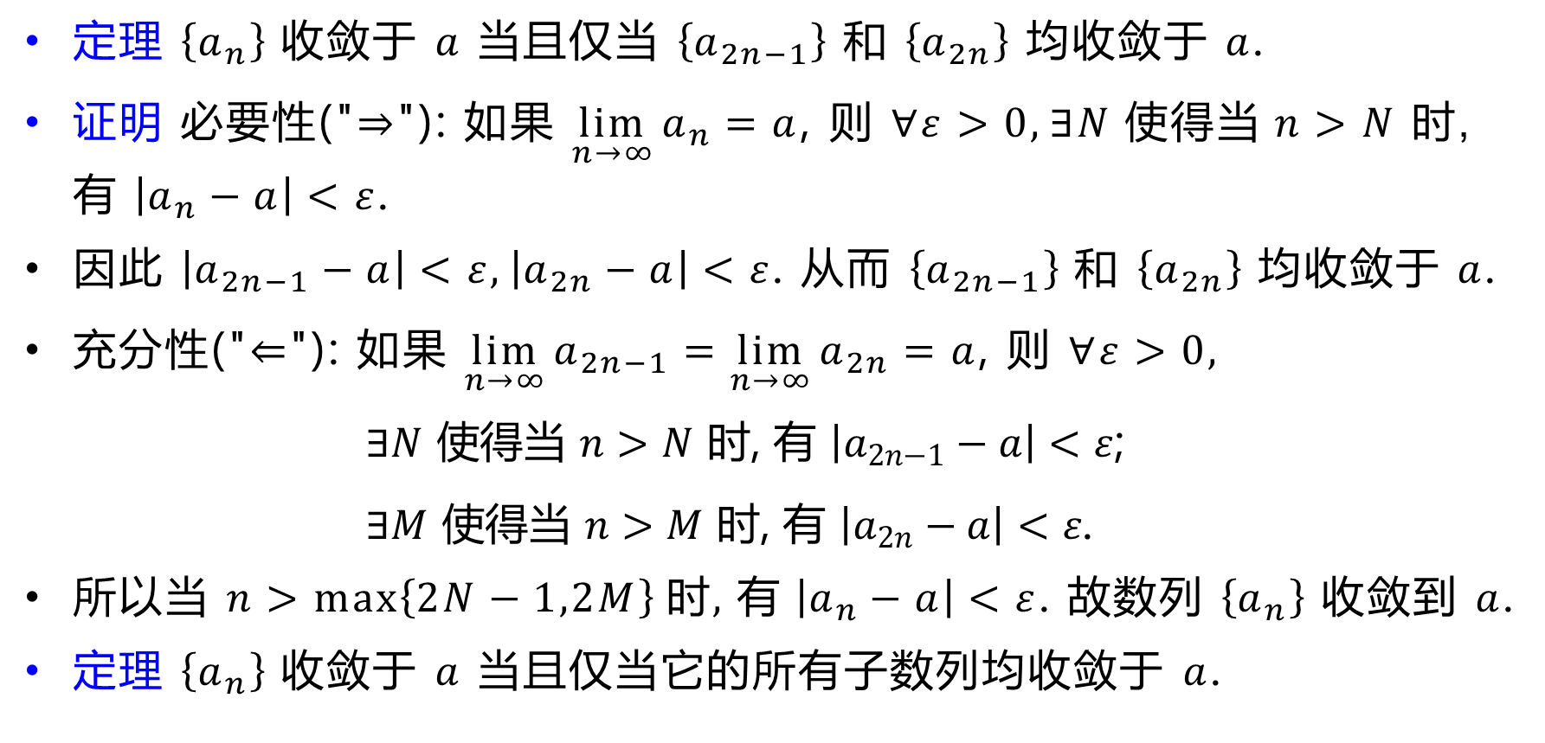
定理 $\left\{a_{n}\right\}$ 收敛于 $a$ 当且仅当 $\left\{a_{2n−1}\right\}$ 和 $\left\{a_{2n}\right\}$ 均收敛于 $a$.
证明 必要性("$⇒$"): 如果 $\lim_{n→∞}{a_{n}}=a$, 则 $∀ε>0,∃N$ 使得当 $n>N$ 时, 有 $\left|a_{n}−a\right|<ε$.
因此 $\left|a_{2n−1}−a\right|<ε, \left|a_{2n}−a\right|<ε$. 从而 $\left\{a_{2n−1}\right\}$ 和 $\left\{a_{2n}\right\}$ 均收敛于 $a$.
充分性("$⇐$"): 如果 $\lim_{n→∞}{a_{2n−1}}=\lim_{n→∞}{a_{2n}}=a$, 则 $∀ε>0,$
$∃N$ 使得当 $n>N$ 时, 有 $\left|a_{2n−1}−a\right|<ε$;
$∃M$ 使得当 $n>M$ 时, 有 $\left|a_{2n}−a\right|<ε$.
所以当 $n>\max\left\{2N−1,2M\right\}$ 时, 有 $\left|a_{n}−a\right|<ε$. 故数列 $\left\{a_{n}\right\}$ 收敛到 $a$.
定理 $\left\{a_{n}\right\}$ 收敛于 $a$ 当且仅当它的所有子数列均收敛于 $a$.

Slide 16
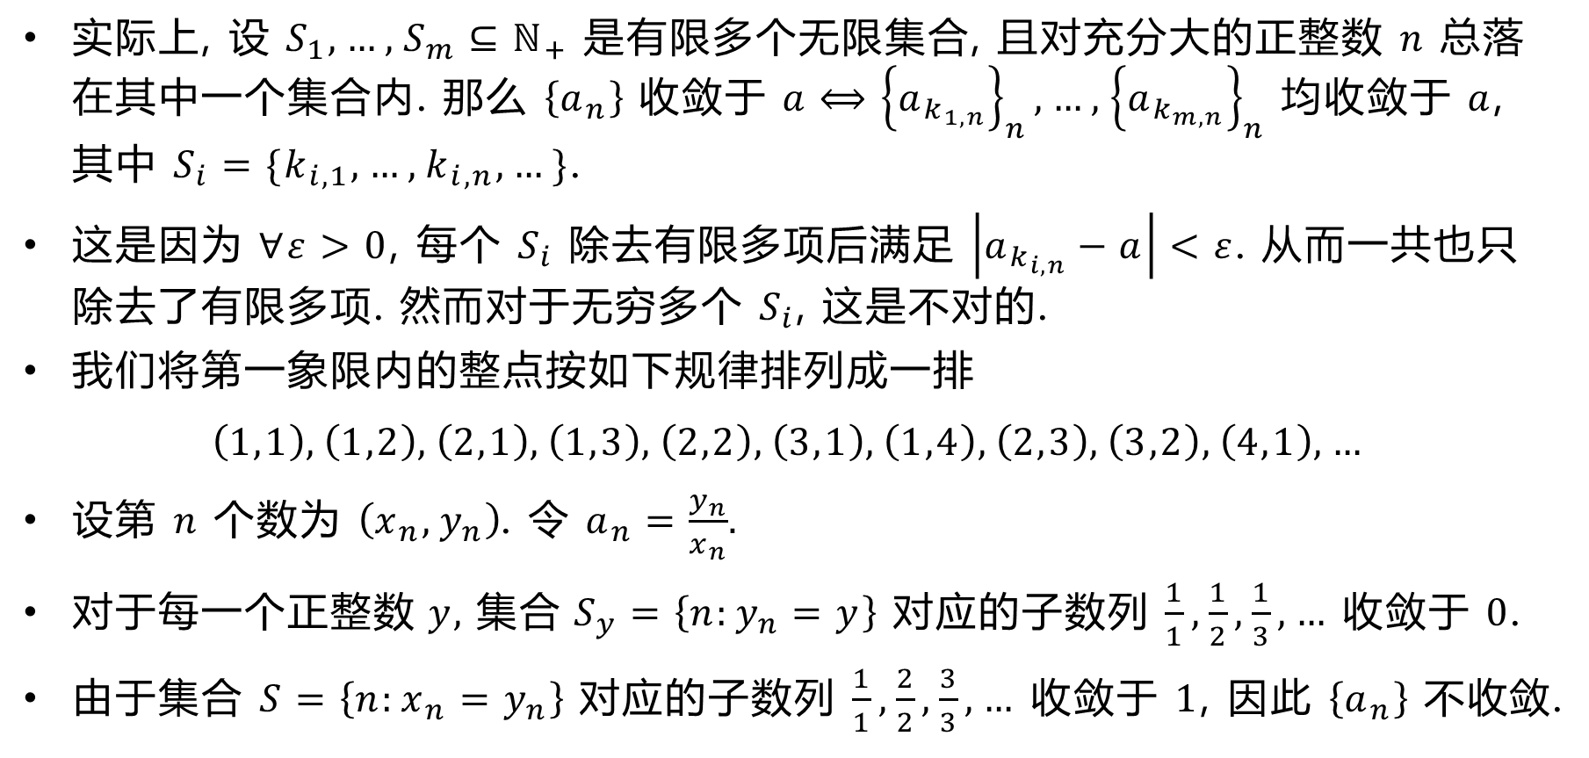
实际上, 设 $S_{1},…, S_{m}⊆ℕ_{+}$ 是有限多个无限集合, 且对充分大的正整数 $n$ 总落在其中一个集合内. 那么 $\left\{a_{n}\right\}$ 收敛于 $a⟺{\left\{a_{k_{1,n}}\right\}}_{n},…,{\left\{a_{k_{m,n}}\right\}}_{n}$ 均收敛于 $a$, 其中 $S_{i}=\{k_{i,1},…,k_{i,n},…\}$.
这是因为 $∀ε>0$, 每个 $S_{i}$ 除去有限多项后满足 $\left|a_{k_{i,n}}−a\right|<ε$. 从而一共也只除去了有限多项. 然而对于无穷多个 $S_{i}$, 这是不对的.
我们将第一象限内的整点按如下规律排列成一排
$$\left(1,1\right),\left(1,2\right),\left(2,1\right),\left(1,3\right),\left(2,2\right),\left(3,1\right),\left(1,4\right),\left(2,3\right),\left(3,2\right),\left(4,1\right),…$$
设第 $n$ 个数为 $\left(x_{n},y_{n}\right)$. 令 $a_{n}=\frac{y_{n}}{x_{n}}$.
对于每一个正整数 $y$, 集合 $S_{y}=\left\{n:y_{n}=y\right\}$ 对应的子数列 $\frac{1}{1},\frac{1}{2},\frac{1}{3},…$ 收敛于 $0$.
由于集合 $S=\left\{n:x_{n}=y_{n}\right\}$ 对应的子数列 $\frac{1}{1},\frac{2}{2},\frac{3}{3},…$ 收敛于 $1$, 因此 $\left\{a_{n}\right\}$ 不收敛.

